Slide 1
MaA kertaus
Maa9 Talousmatematiikka

Slide 2
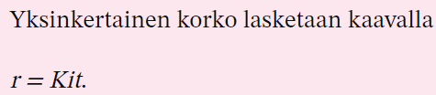
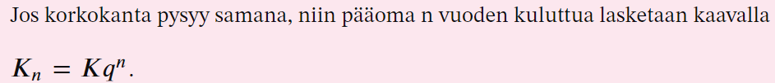
Kpl 16: Talousmatematiikka (Maa9)
Prosenttilaskut
Korkolaskut (korkokanta, nettokorko, korkokerroin, korkojakso, nimelliskorko, reaalikorko)
Lähdevero, korkotulon lähdevero
Osavuosikorko
Koron korko

Slide 3
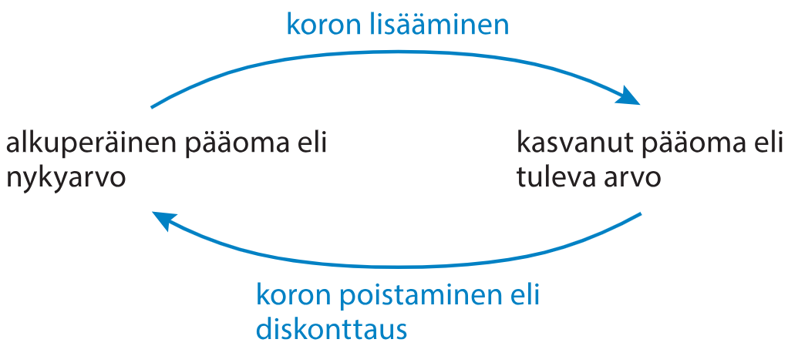
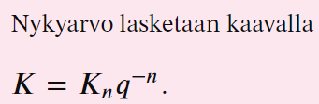
Diskonttaus, arvon määritys aiemmin

Slide 4





Lukujonot
Aritmeettinen jono
$n.$s jäsen
summa
Geometrinen jono
$n.$s jäsen
summa

Slide 5
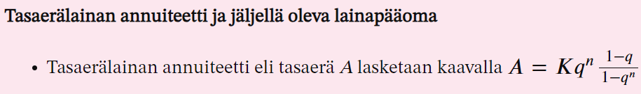
Lainat
Tasalyhennyslaina. Lainaa lyhennetään aina saman verran + korko päälle
Tasaerälaina. Maksuerä on aina sama, alussa lyhennys pieni ja koron osuus suuri. Jos korko muuttuu, pitää laskea uusi maksuerä tai maksuaikataulu

Slide 6
Tehtävät
Kpl 16, Talousmatematiikka:
Lämmittelysarja, 1,2,3,4,6,7,9,10

